Slide 1
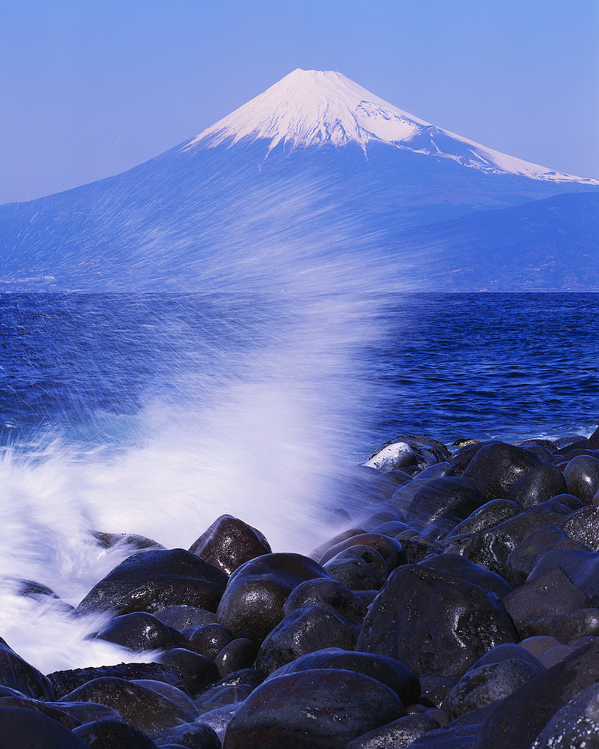
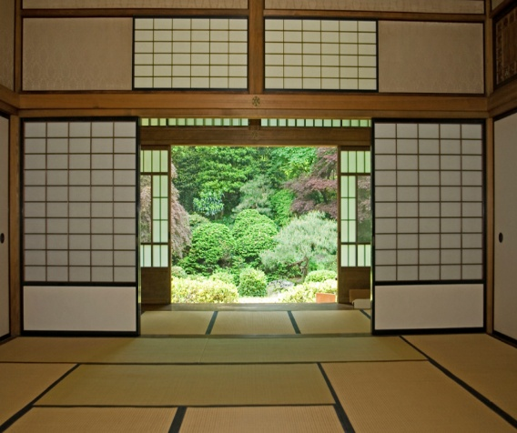
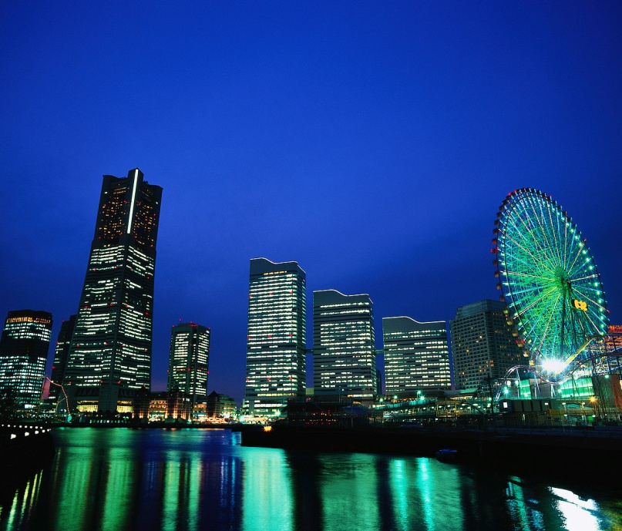
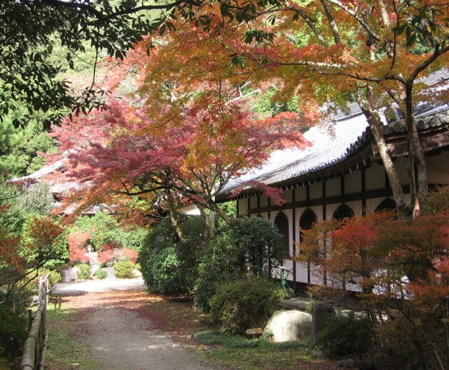
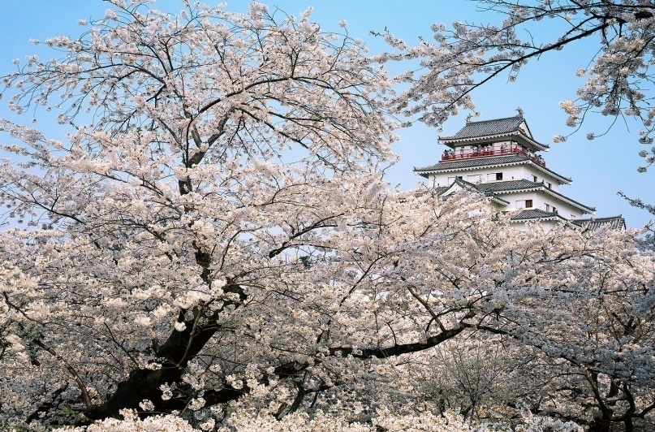
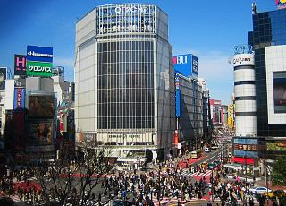
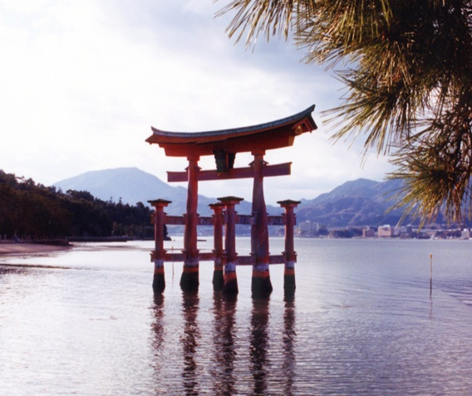
JAPÓN

Slide 2
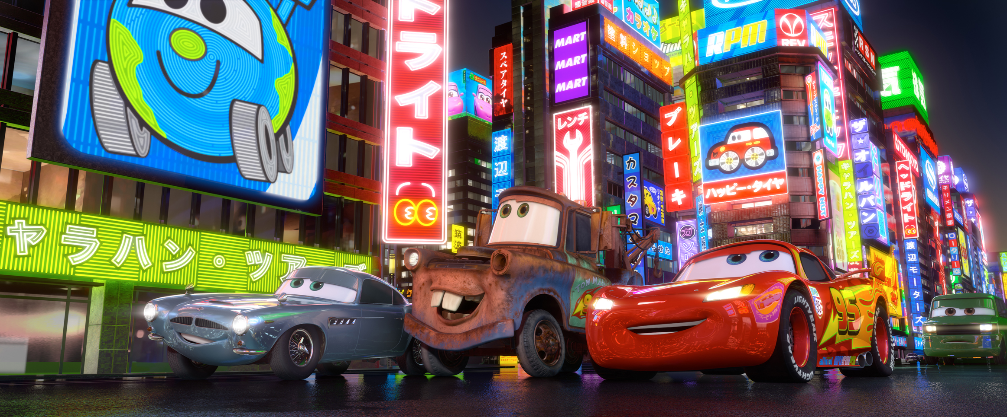

Presentación de Japón
Presentación por Emi, Michi, Reed, Regan y Tai

Slide 3
¿Como somos japoneses?
Emi
Michi
Reed
Regan
Tai

Slide 4
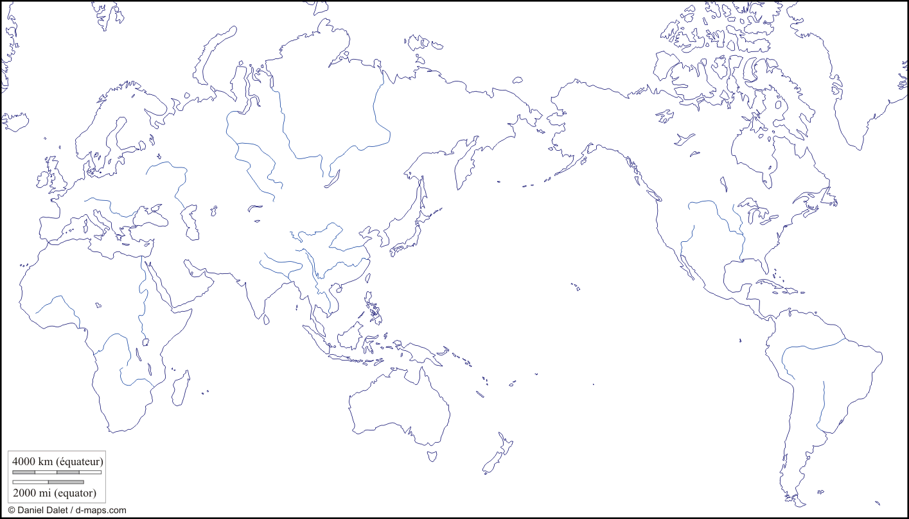
¿Dónde está Japón?

Slide 5
La populación de Japón
Japón es de muchas islas.
4 islas: Honshu, Hokkaido, Kyushu, y Shikoku
Japón tiene el mismo tamaño que California.
Japón tiene casi 127 millón de personas, California tan solo tiene 37 millón!
Tokyo es el capital de Japón
Otros ciudades grandes son Osaka, Sapporo, Kyoto, y Nagoya

Slide 6
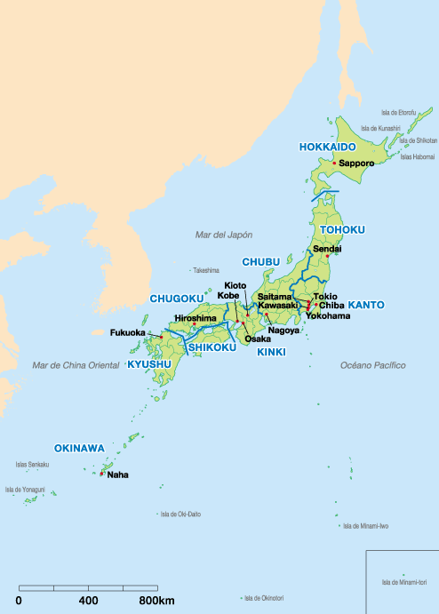
Este es Japón.

Slide 7
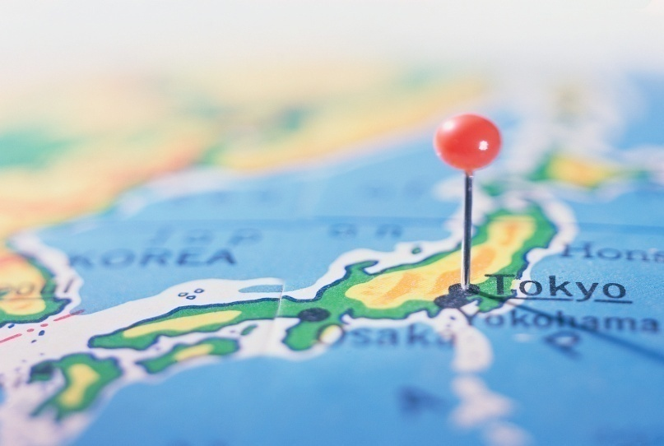
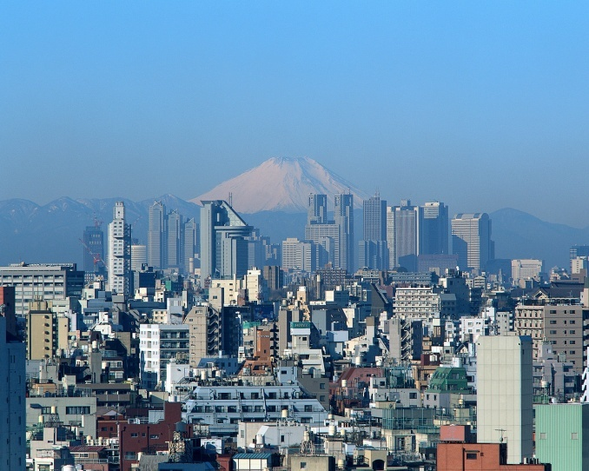
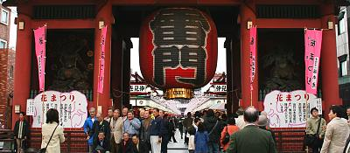
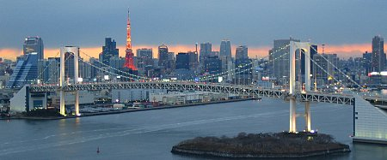
Tokyo es el capital de Japón
¡Tokyo es la ciudad más grande del mundo!
¡¡¡32 millón personas!!!

Slide 8
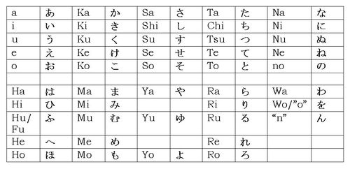
Escritura Japonesa
3 tipos de escritura en Japonés
  Hiragana あ い う え お
  Katakana ア イ ウ エ オ
  Kanji (Chino) Personajes 山 川 雨 木 下 上
  El nombre de Michi y Emi en las tres maneras de escribir:
  みち ミチ 碩 えみ エミ 笑美

Slide 9
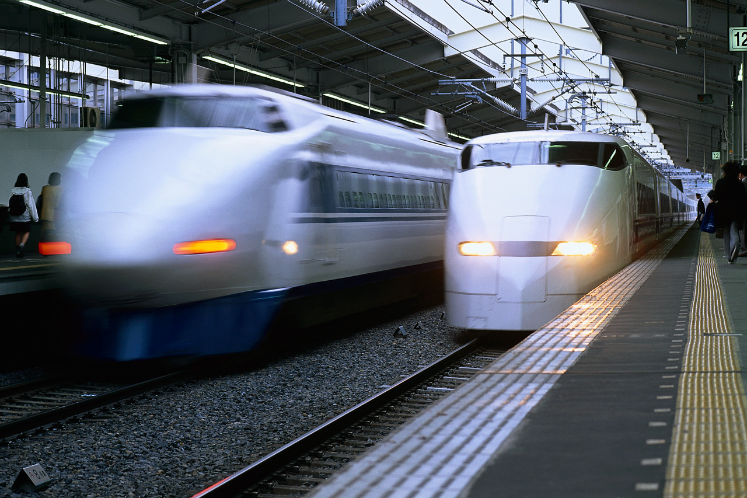
Japón tiene trenes de alta velocidad
“Bullet Trains” (en inglés), Tren Bala (en español) o Shinkansen (en japonés)

Slide 10

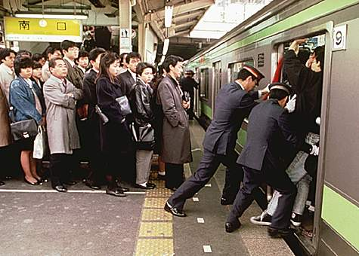
Mucha gente en Japón van en tren
Algunas veces los trenes son tan llenos que los conductores tienen que empujar para que todos pueden entrar.

Slide 11
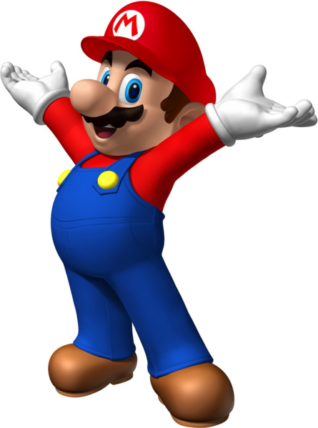
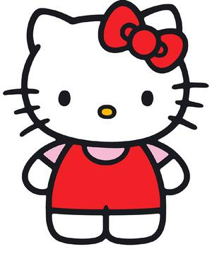
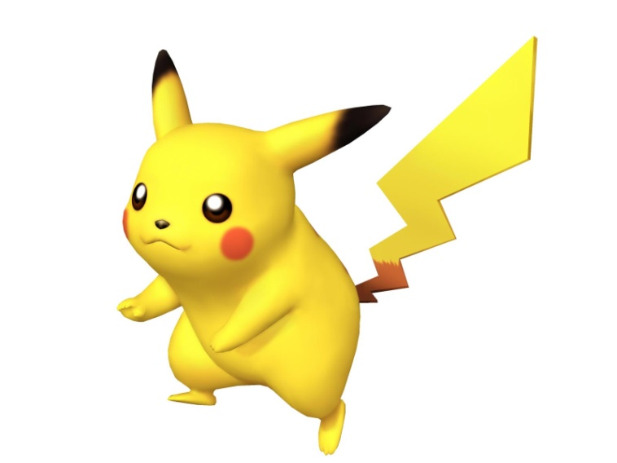
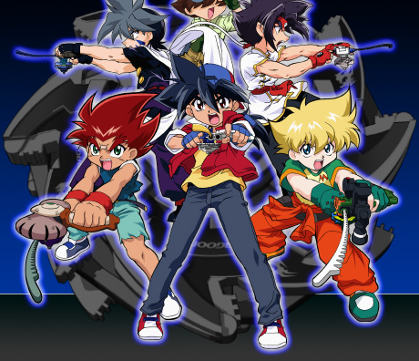
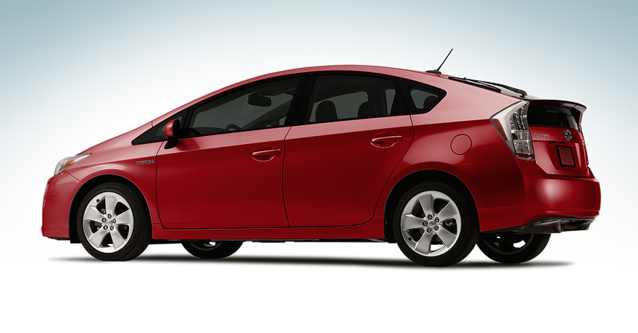
Fabrica en Japón

Slide 12
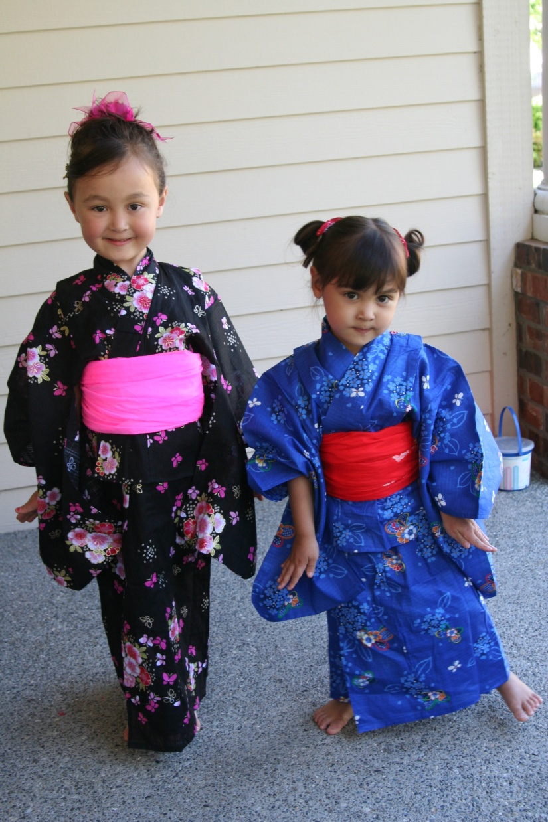
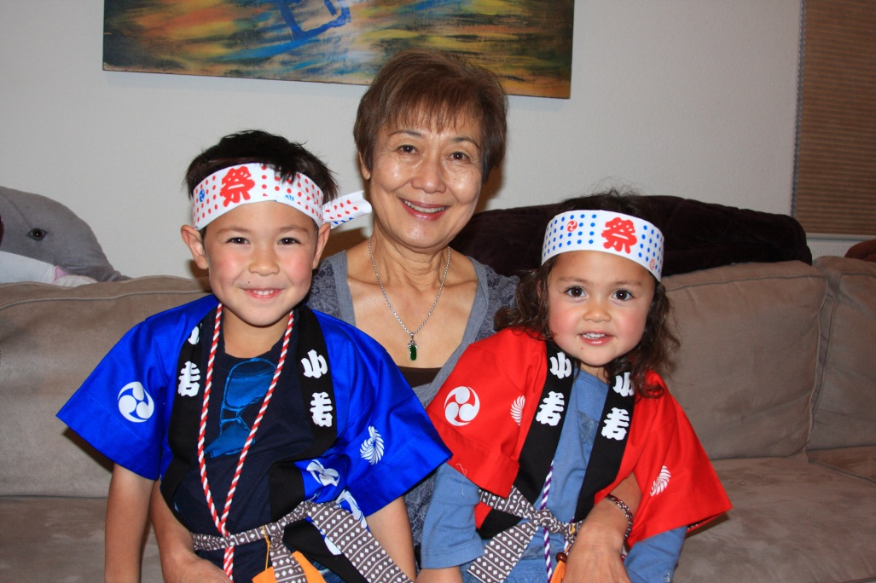
Ropa Japonesa
En Japón muchos años el pasado las personas usaban kimonos, pero hoy personas usan ropa de Oeste.
Los primos de Emi llevan hapi,
camisas del festival japonesas.
Emi y su hermana Mika, llevan sus yukatas, vestidos japoneses de alogodón.

Slide 13
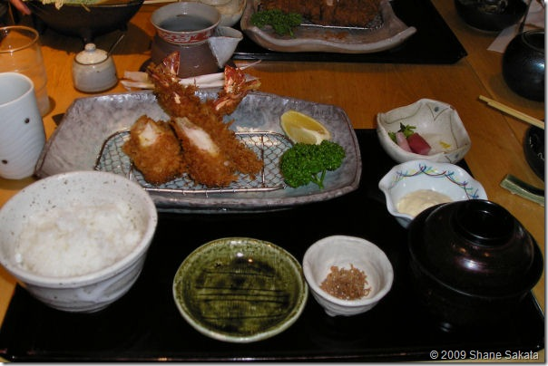
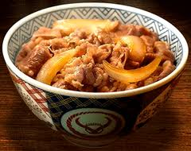
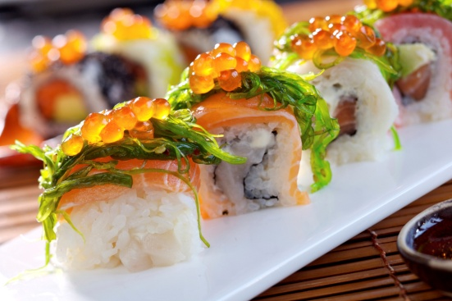
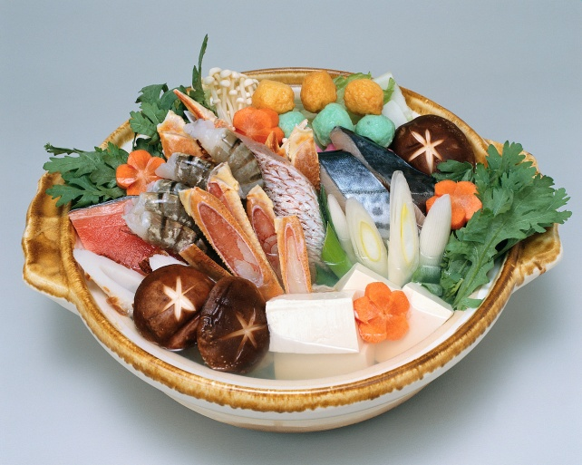
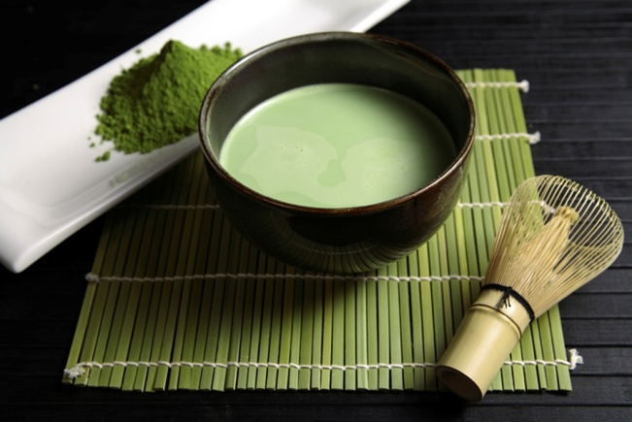
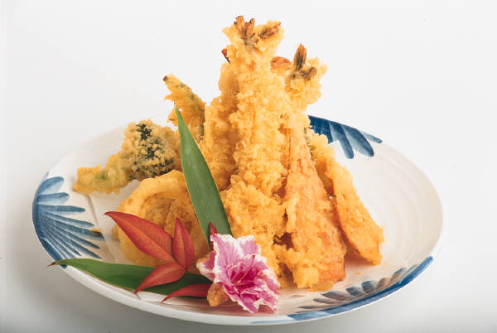
Comida japonesa
¡Me gusta comida japonesa! Mi favorito es sushi. También comen mucho pescado y arroz.
La comida japonesa es muy saludable.

Slide 14
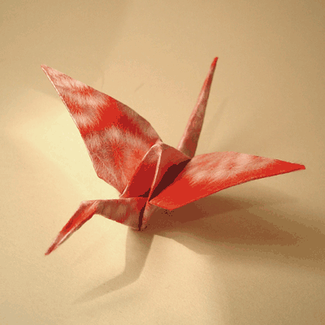
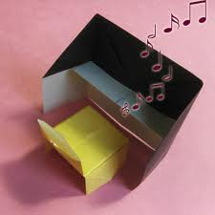
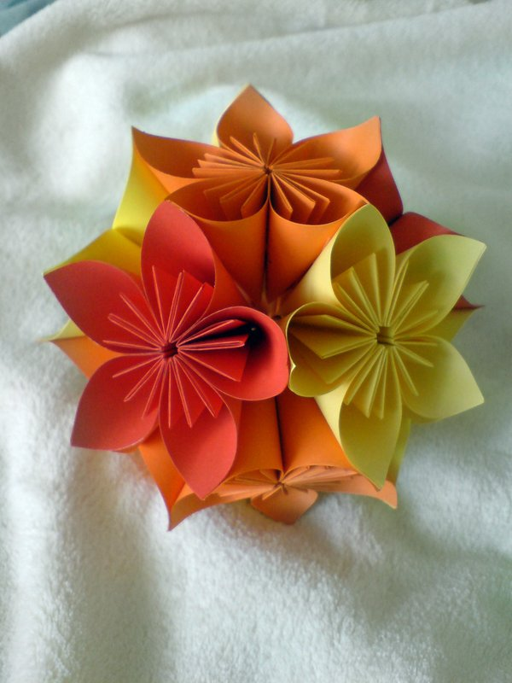
Origami
Origami es cuando usan papel para hacer cosas bonitas.
Niños en Japón le gusta hacer origami.

Slide 15
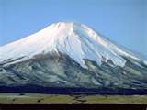
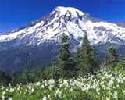
Montaña Fuji
Montaña Fuji es la montaña más famosa y la montaña más alta en Japón.
Muchas personas en Japón piensan qué Montaña Rainier se parese como Montaña Fuji.
Montaña Fuji
Montaña Rainier

Slide 16
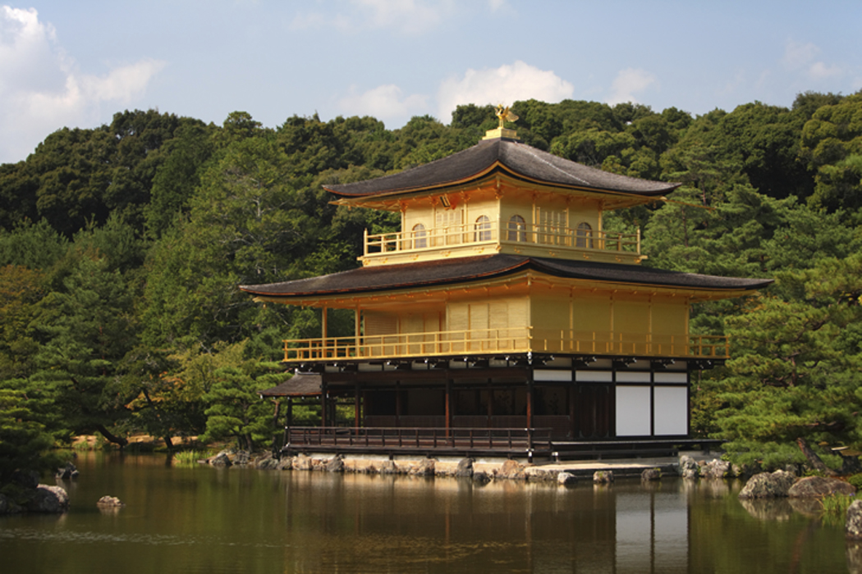
Este es el “Templo de Oro” en Kyoto, Japón

Slide 17
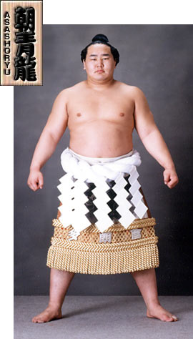
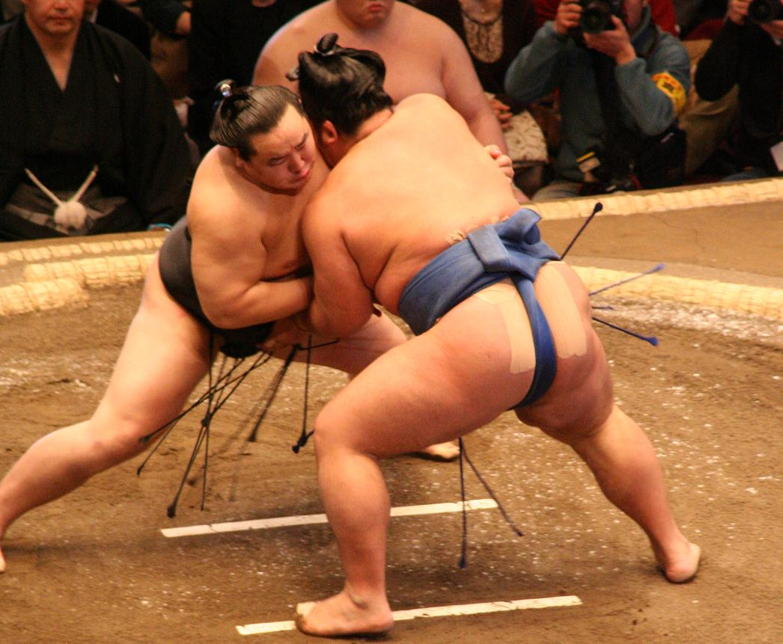
Sumo Lucha
Sumo es uno de los deportes más viejos en Japón.

Slide 18
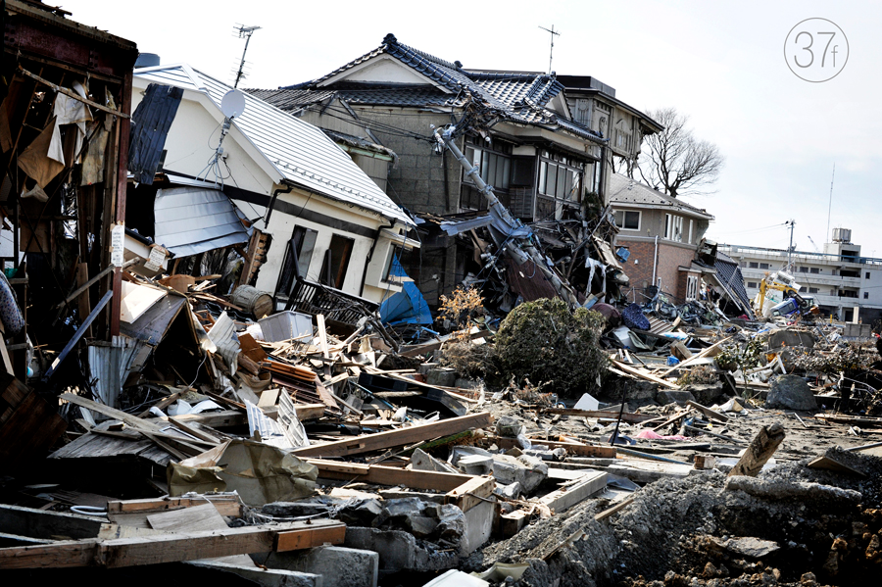
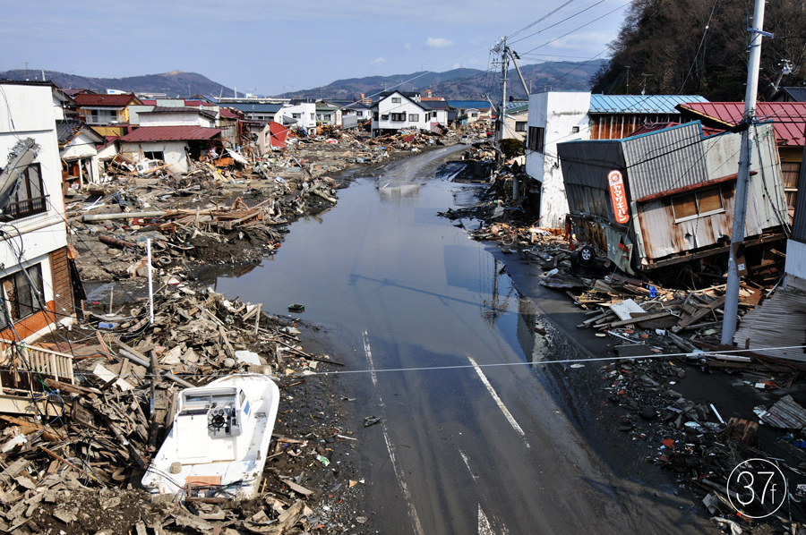
Japón tiene muchos terremotos.
Unas veces los terremotos causan un “tsunami“ (una ola gigantesca). En el 11 de marzo, 2011 pasó un gran terremoto y un tsunami le dió a la región de Tohoku en el Japón. Muchas personas se dañaron y muchas casas se derrumbaron.

Slide 19
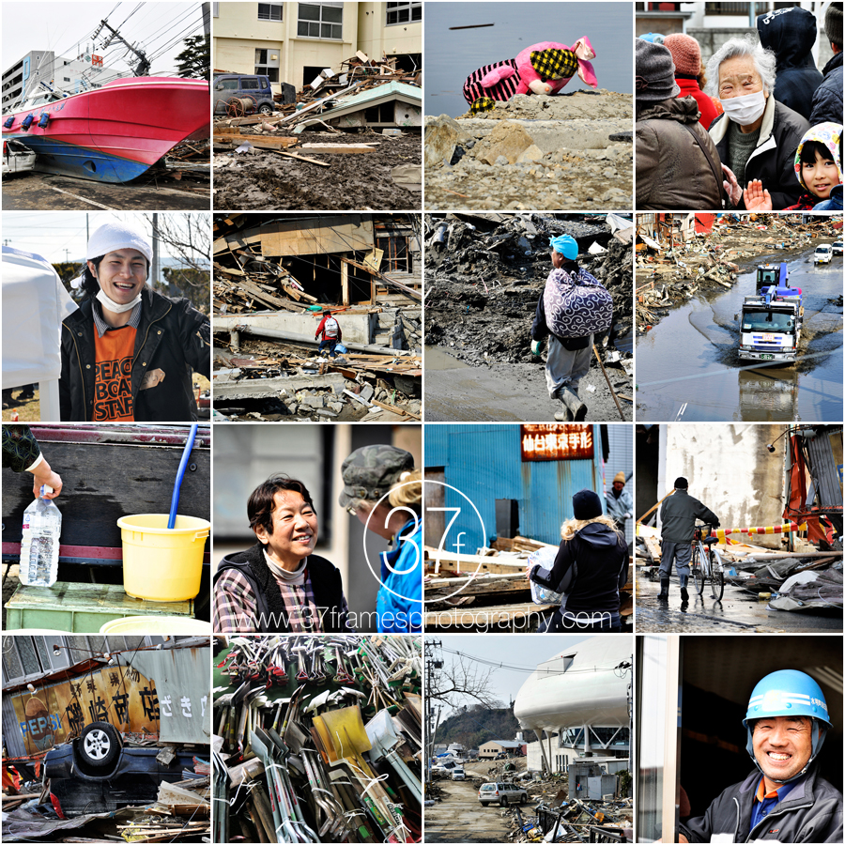
El Japón aún esta recouperando del terremoto y el tsunami llamado “el gran terremoto de Tohoku’’
melissapearce1@gmail.coma

Slide 20
Aprendiendo del Japón
GRUPOS:
  Bon Odori
  Bocadillos de comida japonesa
  Escritura japonesa
  Expresiones japonesas
  Mesas: Manga, Libros, Ropa y Platos

Slide 21
¡Gracias por ver nuestra presentación!
Creo que te vas a divertirse mucho.
¡Diviertense mucho!
¡Bon Adori, Bocadillos de comida japonesa, escritura japonesa, expresiones japonesas!

